Slide 1
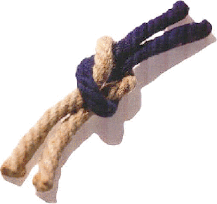
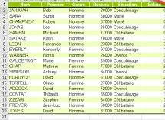
Numéro 13
Mai 2021
Le L.I.E.N
Les informations et événements de Nargis
Commune de Nargis
Tout comme la vie sociale et culturelle affectée par la pandémie, le L.I.E.N a marqué une longue pause, mais il se réjouit de vous retrouver aujourd’hui, alors même qu’un coin de ciel plus clair semble se dégager de l’horizon bien sombre que nous avons tous vécu.
La vaccination évolue
Pendant de nombreuses semaines notre CCAS, comme toutes les autres mairies, a établi des listes… et des listes adressées ensuite à la CC4V pour transmission au centre et n’a pas hésité non plus à véhiculer les personnes isolées. Aujourd’hui il ne faut plus passer par les mairies pour avoir un rendez-vous au centre de vaccination.
Nouvelle formule de vaccination
Selon les dernières directives gouvernementales, depuis le 10 mai, toute personne de plus de 50 ans peut se faire vacciner avec le produit de Pfizer ou de Moderna.
Le 11 mai, les adultes de plus de 18 ans pourront prendre rendez-vous le jour pour le lendemain sous réserve de doses non utilisées, soit sur Doctolib soit au 0805 021 400. L'objectif d'une ouverture de la vaccination à tous les adultes consentants le 15 juin, est maintenu.
Pour rappel, à la date d’aujourd’hui, les vaccins Moderna, AstraZeneca et Janssen n’ont pas encore d’autorisation de mise sur le marché (AMM) pour les personnes de moins de 18 ans et le vaccin Pfizer-BioNtech n’a pas cette AMM non plus, pour les personnes de moins de 16 ans.
Avec Pfizer-BioNtech et Moderna on se fait vacciner dans les hôpitaux et les
centres
Avec AstraZeneca et Janssen on peut se faire vacciner auprès du médecin généraliste, du médecin du travail, ou auprès de pharmaciens, sages-femmes et infirmiers ou en centre de vaccination et pour toute personne de plus de 55 ans.

Slide 2
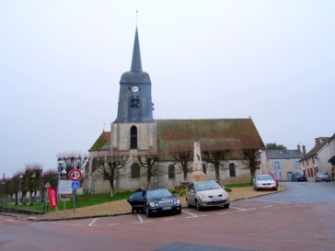
Attardons-nous un moment en mairie
Le personnel se renouvelle : Au départ en retraite de la précédente secrétaire de mairie nous avons confié cette fonction à Dominique Chaussy rédactrice, pour ses longes années dédiées au service de la commune. Et pour succéder à Dominique, au service de l’eau potable nous avons recruté Caroline Maillot.
Sécurité et agrément du centre bourg : une démarche participative
Nous poursuivons nos réunions avec les habitants volontaires et disponibles, les plus proches du bourg, sur l’aménagement du carrefour de la place de l’église afin de pouvoir réduire la vitesse en conservant l’esthétique de ce lieu. Nous apprécions leur participation active et leur attachement manifeste à leur commune. Les suggestions sont intéressantes et nous sommes conseillés dans nos réflexions par le CAUE, Conseil en architecture, urbanisme et environnement dont la prestation est gratuite pour la commune.
Taxe d’habitation TH et taxe foncière (bâti) TFPB
La TH, taxe d'habitation, contribue au financement des équipements collectifs, des subventions aux associations, aux écoles et au financement des services rendus aux habitants. Elle est calculée selon la valeur cadastrale de votre logement.
La loi de finances 2020 prévoit la suppression intégrale de la taxe d’habitation (TH) sur les résidences principales pour l’ensemble des foyers fiscaux en 2023 , c’est-à-dire qu’elle baissera d’un tiers en 2021, à nouveau d’un tiers en 2022 et disparaîtra en 2023.
Par délibération du 26.06.2020, le Conseil municipal a décidé de maintenir les taux d’imposition fonciers suivants : bâti 27,43 % et non bâti 51,97 %. Si vous remarquez sur votre document de taxe foncière un taux de référence beaucoup plus élevé que d’habitude, l’explication est la suivante : pour compenser la perte de recette que subit la commune en raison de la disparition de la TH, l’Etat a pris la décision de faire rajouter le taux départemental de la TFPB de 18,56 % au taux communal de 27,43 % , ce qui fait un total de 45,99 %.
Pour le contribuable, l’opération est transparente et sans conséquence financière sur la part communale

Slide 3
Permis de construire
Lorsque vous faites une demande de permis de construire, votre dossier est instruit à Montargis par l’AME, Agglomération montargoise et rives du Loing et ce suivi de dossier est un coût pour la commune. En complément de ce dépôt, des documents complémentaires vous sont souvent demandés et si dans un délai de 3 mois ces éléments ne sont pas fournis, l’opération est à renouveler d’où un nouveau coût pour la commune …
Merci par avance de bien vouloir respecter les temps requis afin d’éviter cette dépense inutile.
Vidéo protection
La sécurité dans le village est un sujet qui revient souvent dans nos rencontres avec les habitants. Pour travailler correctement le sujet, nous avons rencontré des sociétés spécialisées pour optimiser cette protection tant au plan de l’efficacité qu’à celui du financement. Une démarche rationnelle nous a conduit à travailler en privilégiant les points névralgiques, exemple : entrée de village, bourg, école, terrain de jeu, etc.
Les caméras seront placées de manière à avoir un grand angle de vue et il n’y a aucun esprit de surveillance dans ce procédé entouré de confidentialité. Selon une charte éthique et un contrôle de la CNIL, le stockage est limité dans le temps, pas de visionnage en direct sans réquisition de la police ou de la gendarmerie dont les enregistrements délictueux ne sont accessibles qu’aux personnes autorisées.
Communication
Le Département du Loiret, dans le cadre de son action en matière d’aménagement numérique sur son territoire, généralise progressivement l’accès des Loirétains, particuliers et entreprises, au très haut débit avec l’objectif d’une fibre à l’abonné (FFTH) au printemps 2023. (Annonce du Département) A cet effet, un NRO, nœud de raccordement optique, a été installé à Ferrières fin avril. Ce nœud permettra d’alimenter les armoires de rue, appelées PM, Points de Mutualisation de Fontenay, Nargis, Préfontaines et Griselles. Le réseau fibre permettra l’accès au THD, Très haut débit, au téléphone et à la télévision avec des débits 50 fois plus rapides que l’ADSL. Le grand public, les collectivités et les entreprises pourront souscrire au fournisseur d’accès de leur choix. Lysséo en a la délégation de service public.

Slide 4
Panneaupocket
Pour vous informer ou vous alerter en cas de besoin, nous avons plusieurs possibilités :
le site communal : mairie-nargis.com,
le SMS Mairie si vous avez donné votre numéro de téléphone portable et que nous utilisons lorsque nous souhaitons vous alerter.
et le Facebook Ville de Nargis ; chacun de ces moyens ayant ses atouts et ses « clients »
Nous mettons à présent à votre disposition « Panneaupocket » qui est une application gratuite à télécharger sur votre téléphone sans création de compte et sans récolte de données personnelles.
« Panneaupocket » est comparable à un mini site de la commune, disponible où que l’on soit.
Pour l’installer ouvrez votre store, votre magasin d’applications, cherchez dans les applis panneaupocket, ouvrez la, cherchez Nargis puis cliquer sur le petit cœur qui est à coté de Nargis et c’est fini. Vous aurez désormais toutes les informations de la commune.
« Panneaupocket » fonctionne sur smartphone, tablette , ordinateur. (app.panneaupocket.com).
Un flyer est joint à cette édition du L.I.E.N.
Tout ça c’est bien beau, mais…
Vous dites : « L’informatique, j’y connais rien »
Qu’ à cela ne tienne : Le département lance une offre gratuite d’ ateliers numériques (informatiques) sur le territoire pour que personne ne se sente perdu ou exclu mais que chacun se sente autonome.
Le numérique permet d’accéder aux démarches administratives, de s’informer, de rapprocher les familles, de prendre des rendez vous de soins, de se distraire et de se cultiver.
Si vous êtes intéressé, un formulaire d’inscription est disponible en mairie dans le booklet « Les ateliers numériques » ou en contactant les médiateurs au 06 25 27 32 16 ou 06 7376 62 67

Slide 5
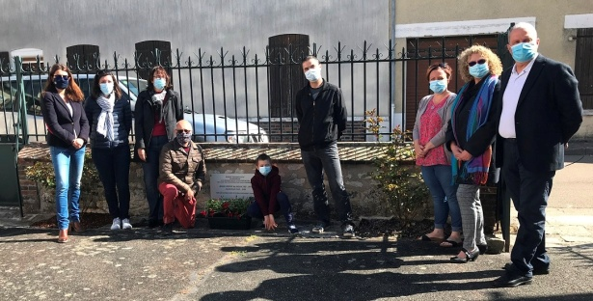
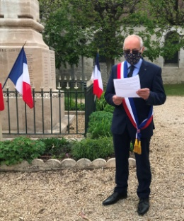
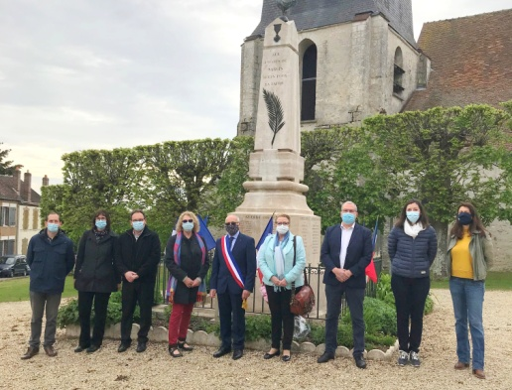
Cérémonies
Le 25 avril, la Journée nationale du souvenir des victimes de la déportation a pour vocation de rappeler à tous ce drame historique majeur et les leçons qui s'en dégagent, pour que de tels faits ne se reproduisent plus. Nargis a été tristement concerné par la déportation des instituteurs Jeanne et Maurice Verdier et de Lilian Rolfe l’alliée anglaise, agent du SOE Special Operations Executive) qu’ils hébergeaient. Pour le 75ème anniversaire de ce drame, l’AFMD 45, Association Française de la mémoire de la déportation avait offert 2 rosiers et une plaque commémorative qui ont été plantés et posés dans la cour de l’ancienne école. La rose Ravensbruck a été créée par Michel Kriloff ancien déporté lui-même et détenteur de nombreux titres de création florale. Le 25 avril dernier nous avons rendu hommage à ces héros qui ont fait de la France un pays libre.
La pandémie n’a pas permis une grande cérémonie mais le Conseil municipal était présent et une belle jardinière de dipladénias a été déposée par un très jeune garçon.
La cérémonie du 8 mai s’est encore déroulée sous restrictions sanitaires en comité restreint avec une simple lecture par Pascal De Temmerman maire, du discours de Geneviève Darrieussecq, Ministre déléguée auprès de la ministre des Armées, chargée de la Mémoire et des Anciens combattants. « … Etre vainqueur fut rendu possible par le combat acharné des armées françaises et des armées alliées, par les Forces Françaises Libres qui jamais ne cessèrent la lutte, par le dévouement des résistants de l’intérieur, par chaque Française et Français qui a refusé l’abaissement de la France et la négation de ses valeurs. Notre gratitude demeure indéfectible. »
Pas de fanfare, pas de public, c’était un peu triste mais la Marseillaise chantée par le Conseil municipal était bien sentie.
Emploi jeune : nous recherchons un étudiant ou un jeune pour relever les compteurs d’eau de la commune. Il faut être consciencieux, dynamique, avoir le sens du relationnel et ne pas craindre de soulever parfois des charges un peu lourdes. Si le poste vous intéresse, envoyer ou déposer CV et lettre de motivation à la mairie. Il s’agit d’un CDD pour le mois de juin 2021. Nous vous remercions de lui réserver bon accueil.
5

Slide 6
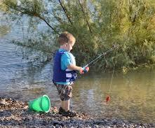
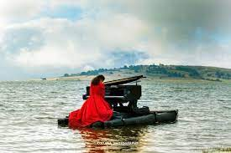
Actions sociales et solidaires
Le CCAS est très vigilant à l’isolement des personnes seules et fragiles. Si vous êtes dans ce cas nous avons besoin de vous enregistrer sur une liste en cas de canicule ou de grand froid. Cette liste absolument confidentielle nous est demandée par la Préfecture, et nous permet de mieux vous connaître. En cas de besoin elle nous permettra de vous apporter assistance ou a minima, un peu de réconfort. Faites vous connaître en mairie pour que l’on vous inscrive. Tel : 02 38 26 03 04
ORPADAM L’office des retraités et des personnes âgées de l’agglomération montargoise propose des actions de prévention en faveur du « Bien vieillir ». Ces ateliers traitent du bien être, du sommeil, du corps et de la mémoire, de l’informatique et de la prévention routière. Vous pouvez choisir l’un de ces ateliers en cochant votre préférence sur le document joint et en le revoyant à l’adresse indiquée ou en téléphonant à :
Tel : 02 38 85 85 33
Enfin un peu de réjouissance !
Sous réserve d’accord préfectoral
6 juin Brocante du Comité des fêtes et des loisirs et
Fête de la pêche pour les enfants, au terrain de sport.
14 juillet Nous espérons pouvoir faire un vrai 14 juillet.
21 août, à 19 h au port de Nargis sur le canal, nous accueillerons un spectacle aussi musical qu’insolite : un concert classique avec « Un piano sur l’eau » Prévoir plaid, pliant, tabouret de pêche et autres et parapluie s’il pleut, car le concert sera maintenu. Prix des places 10 € au profit du « Piano du lac », des musiciens et de l’organisateur.
Du 11 au 18 septembre, l’atelier d’art de Nargis exposera à la salle polyvalente.
9 nov, 20 h 45 et 10 nov 15 h. « Sexe et jalousie » Théâtre de la Nargis’ Comedia
en salle polyvalente.
19 novembre en soirée nous vous proposerons une séance de cinéma à la salle polyvalente grâce au Cinéma Vox et son choix de films récents.

